Slide 2
PHÒNG GIÁO DỤC VÀ ĐÀO TẠO ……….
TRƯỜNG …………..
MÔN TOÁN 8 (CÁNH DIỀU )
GV:…..
NĂM HỌC: 2023 - 2024

Slide 3
Thiết bị dạy học và học liệu
1.
Giáo
viên
Giáo án, bài giảng điện tử, đồ dùng dạy học
2.
Học
sinh
SGK, vở ghi, dụng cụ học tập, bảng nhóm, kiến thức đã học về hàm số.

Slide 4
1. Giáo viên
SGK, kế hoạch bài dạy.
2. Học sinh
SGK, vở ghi, dụng cụ học tập, bảng nhóm.
Đồ dùng dạy học.
Kiến thức đã học về hàm số.

Slide 6
Hình thành kiến thức
Mở đầu
Luyện tập
Vận dụng – Tìm tòi
CÁC HOẠT ĐỘNG

Slide 7
HOẠT ĐỘNG
MỞ ĐẦU
Các nhóm nộp sơ đồ tư duy: Tóm tắt kiến thức chương III

Slide 8
BÀI TẬP CUỐI CHƯƠNG III
BÀI 1: Trong các phát biểu sau, phát biểu nào đúng, phát biểu nào sai về hai đường thẳng: d : y = ax + b (a 0), d′: y = a′x + b′ (a′ 0) a) Nếu hai đường thẳng d và d ′ song song với nhau thì a = a′, b b′ b) Nếu hai đường thẳng d và d ′ song song với nhau thì a = a′, b = b′ . c) Nếu hai đường thẳng d và d ′ cắt nhau thì a a ′
d) Nếu hai đường thẳng d và d ′ cắt nhau thì a a′, b b′ .

Slide 9
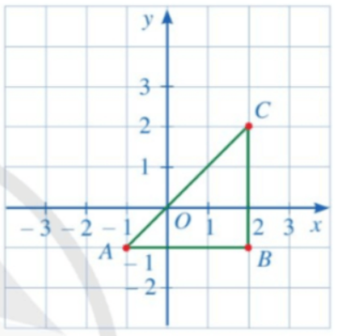
BÀI TẬP CUỐI CHƯƠNG III
BÀI 2: Cho tam giác ABC như hình vẽ:
a) Xác định tọa độ các điểm A, B, C.
b) Tam giác ABC có là tam giác vuông cân hay không?
c) Gọi D là điểm để tứ giác ABCD là hình vuông. Xác định tọa độ điểm D.

Slide 10
BÀI TẬP CUỐI CHƯƠNG III
a) • Hình chiếu của điểm A trên trục hoành là điểm – 1 và trên trục tung là điểm – 1.
Do đó, tọa độ điểm A là A(– 1; – 1).
• Hình chiếu của điểm B trên trục hoành là điểm 2 và trên trục tung là điểm – 1.
Do đó, tọa độ điểm B là B(2; – 1).
• Hình chiếu của điểm C trên trục hoành là điểm 2 và trên trục tung là điểm 2.
Do đó, tọa độ điểm C là C(2; 2).
Vậy tọa độ các điểm A, B, C lần lượt là A(– 1; – 1);
B(2; – 1); C(2; 2).

Slide 11
BÀI TẬP CUỐI CHƯƠNG III
b) Dựa vào các ô vuông trên hình vẽ, ta có:
AB // Ox; BC // Oy.
Mà Ox ⊥ Oy nên AB ⊥ BC hay = 90°.
Ta thấy AB = BC (= 3 ô vuông).
Xét tam giác ABC có = 90° và AB = BC nên tam giác ABC là tam giác vuông cân.

Slide 12
BÀI TẬP CUỐI CHƯƠNG III
c) Tam giác ABC vuông cân tại A (AB = BC; =90°) nên để tứ giác ABCD là hình vuông thì =90°; =90°;
=90° và AB = BC = CD = DA.
Hay AB ⊥ AD; BC ⊥ CD và AB = BC = CD = DA.
• Qua điểm A, ta kẻ đường thẳng vuông góc với trục Oy.
• Qua điểm C, ta kẻ đường thẳng vuông góc với trục Ox.
Hai đường thẳng này cắt nhau tại điểm D.
• AD cắt trục Oy tại điểm 1 nên điểm D có tung độ bằng 1.
•CD cắt trục Ox tại điểm 2 nên điểm D có hoành độ bằng 2.
Do đó, tọa điểm D là D(2; 1).
Vậy để tứ giác ABCD là hình vuông thì D(2; 1).

Slide 13
BÀI TẬP CUỐI CHƯƠNG III
BÀI 3: Càng lên cao không khí càng loãng nên áp suất khí quyển càng giảm. Chẳng hạn, các khu vực của Thành phố Hồ Chí Minh đều có độ cao sát mực nước biển nên có áp suất khí quyển là p = 760 mmHg; thành phố Puebla (Mexico) có độ cao h = 2 200 m so với mực nước biển nên có áp suất khí quyển là p = 550,4 mmHg. Người ta ước lượng được áp suất khí quyển p (mmHg) tương ứng với độ cao h (m) so với mực nước biển là một hàm số bậc nhất có dạng p = ah + b (a ≠ 0).
a) Xác định hàm số bậc nhất đó.
b) Cao nguyên Lâm Đồng có độ cao 650 m so với mực nước biển thì áp suất khí quyển là bao nhiêu mmHg (làm tròn đến hàng phần mười)?

Slide 14
BÀI TẬP CUỐI CHƯƠNG III

Slide 15
BÀI TẬP CUỐI CHƯƠNG III
a) Theo giả thiết ta có:
+ h = 0, p = 760 ⇒ a.0 + b = 760 ⇒ b = 760.
+ h = 2 200, p = 550, 4 ⇒ a.2 200 + 760 = 550, 4 ⇒ a ≈ −0, 095.
Vậy hàm số bậc nhất là y = −0, 095x + 760.
b) Với h = 650 ⇒ p = −0, 095.650 + 760 = 698, 25 ≈ 698, 3 (mmHg).

Slide 16
BÀI TẬP CUỐI CHƯƠNG III
BÀI 4: Cho hai hàm số ; y=2x−2.
a) Vẽ đồ thị hai hàm số đó trên cùng một mặt phẳng tọa độ.
b) Gọi A, B lần lượt là giao điểm của hai đường thẳng
và y=2x−2 với trục hoành và C là giao điểm của hai đường thẳng đó. Tính chu vi và diện tích của tam giác ABC (đơn vị đo trên các trục tọa độ là centimét).

Slide 17
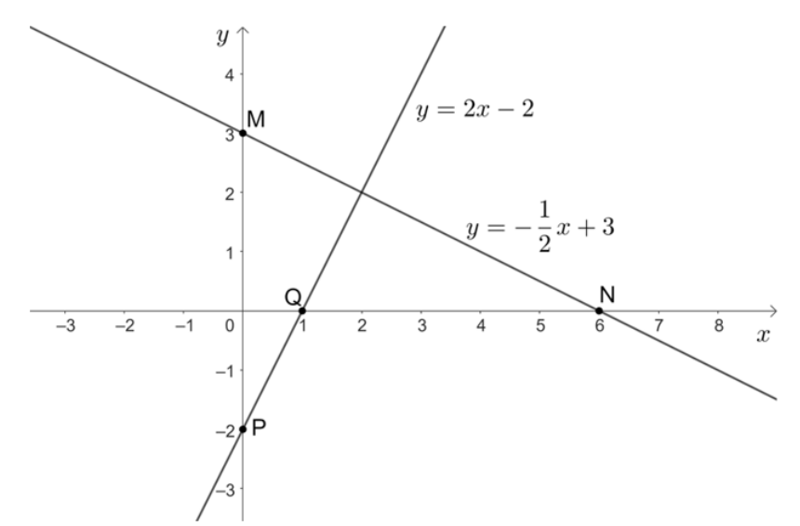
BÀI TẬP CUỐI CHƯƠNG III

Slide 18
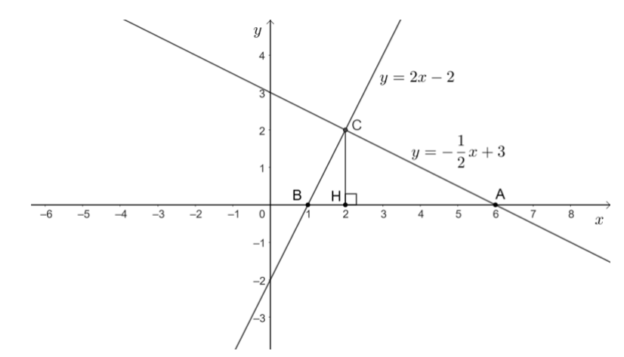
b) Gọi A, B lần lượt là giao điểm của hai đường thẳng , y=2x-2
với trục hoành và C là giao điểm của hai đường thẳng đó. Khi đó A ≡ N; B ≡ Q.
Gọi H là hình chiếu của C trên AB hay CH là đường cao của tam giác ABC.
Dựa vào hình vẽ, ta có:
• Tọa độ điểm C là C(2; 2);
• H là hình chiếu của C trên Ox nên tọa độ điểm H là H(2; 0) suy CH = 2 cm.
• Độ dài AB bằng: 6 – 1 = 5 (cm).
• Độ dài BH bằng: 2 – 1 = 1 (cm).
• Độ dài AH bằng: 6 – 2 = 4 (cm).
Áp dụng định lý Pythagore, ta có:
• AC² = AH² + CH² = 4² + 2² = 20. Suy ra AC= cm.
• BC² = BH² + CH² = 1² + 2² = 5. Suy ra BC= cm.
Khi đó, chu vi tam giác ABC là:
AB+BC+AC≈11,71 (cm)
Diện tích tam giác ABC là: 5 (cm²).

Slide 19
BÀI TẬP CUỐI CHƯƠNG III
BÀI 5: a) Biết rằng với x = 3 thì hàm số y = 2x + b có giá trị là 11.
Tìm b và vẽ đồ thị của hàm số với giá trị b vừa tìm được.
b) Biết rằng đồ thị của hàm số y = ax + 6 đi qua điểm A(− 2; 2).
Tìm a và vẽ đồ thị của hàm số với giá trị a vừa tìm được.

Slide 20
a) Với x = 3 thì hàm số y = 2x + b có giá trị là 11 tức là
2 . 3 + b = 11
6 + b = 11
b = 11 – 6 = 5.
Khi đó, ta có hàm số y = 2x + 5.
• Với x = 0 thì y = 2 . 0 + 5 = 0 + 5 = 5, ta được điểm M(0; 5) thuộc đồ thị của hàm số y = 2x + 5.
• Với y = 0 thì 2x + 5 = 0 suy ra x= , ta được điểm N( ; 0) thuộc đồ thị của hàm số y = 2x + 5.
Do đó, đồ thị của hàm số y = 2x + 5 là đường thẳng đi qua hai điểm M và N như hình vẽ:

Slide 21
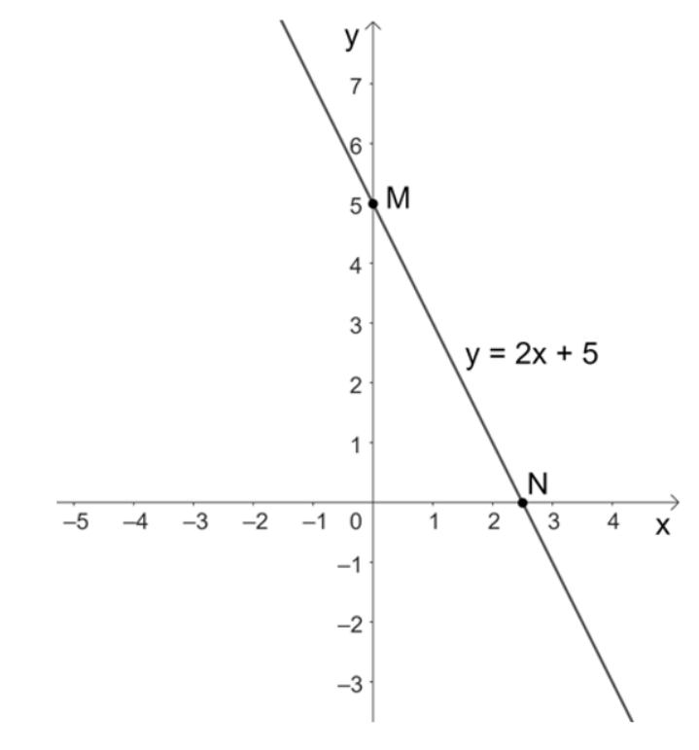
BÀI TẬP CUỐI CHƯƠNG III

Slide 22
BÀI 6: Tìm hàm số bậc nhất y = ax + b (a ≠ 0) trong mỗi trường hợp sau:
a) Đồ thị của hàm số đó đi qua điểm M(1; 3) và có hệ số góc bằng – 2;
b) Đồ thị của hàm số đó đi qua điểm N(– 1; 4) và song song với đường thẳng y = –3x – 1.

Slide 23
a) Gọi hàm số có dạng y = ax + b,
ta có a = −2 nên y = −2x + b.
Lại vì đồ thị hàm số đi qua M(1; 3) nên b = 3 + 2 = 5.
Vậy hàm số có dạng y = −2x + 5.
b) Gọi hàm số có dạng y = ax + b,
ta có a = −3 nên y = −3x + b.
Lại vì đồ thị hàm số đi qua N(−1; 4) nên b = 4 − 3 = 1.
Vậy hàm số có dạng y = −3x + 1.

Slide 24
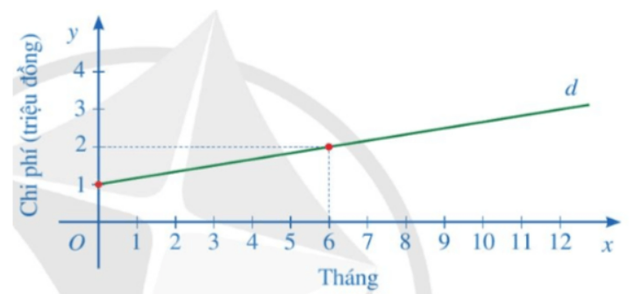
BÀI 7: Để sử dụng dịch vụ truyền hình cáp, người dùng phải trả một khoản phí ban đầu và phí thuê bao hằng tháng. Một phần đường thẳng d ở Hình 26 biểu thị tổng chi phí (đơn vị: triệu đồng) để sử dụng dịch vụ truyền hình cáp theo thời gian sử dụng của một gia đình (đơn vị: tháng).
a) Tìm hàm số bậc nhất sao cho đồ thị của hàm số là đường thẳng d.
b) Giao điểm của đường thẳng d với trục tung trong tình huống này có ý nghĩa gì?
c) Tính tổng chi phí mà gia đình đó phải trả khi sử dụng dịch vụ truyền hình cáp với thời gian 12 tháng.

Slide 25
a) Gọi đường thẳng d có dạng y = ax + b.
Trong đó: y là chi phí sử dụng dịch vụ truyền hình cáp (triệu đồng) trong x (tháng).
• Với x = 0 thì y = 1 nên ta có 0x + b = 1 hay b = 1.
Khi đó, hàm số bậc nhất có dạng y = ax + 1.
• Với x = 6 thì y = 2 nên ta có 6a + 1 = 2 hay 6a = 1 suy ra a=
Vậy hàm số bậc nhất biểu diễn đường thẳng d là y= x+1
b) Giao điểm của đường thẳng d với trục tung trong tình huống này là chi phí ban đầu để sử dụng dịch vụ truyền hình cáp là 1 triệu đồng.
c) Tổng chi phí mà gia đình đó phải trả khi sử dụng dịch vụ truyền hình cáp với thời gian 12 tháng là: .12+1=2+1=3 (triệu đồng).
Vậy tổng chi phí mà gia đình đó phải trả khi sử dụng dịch vụ
truyền hình cáp với thời gian 12 tháng là 3 triệu đồng.

Slide 26
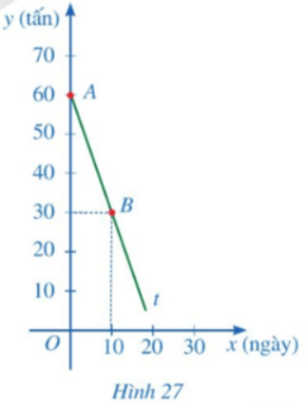
BÀI 8: Một kho chứa 60 tấn xi măng, mỗi ngày đều xuất đi m (tấn) với 0 < m < 60. Gọi y (tấn) là khối lượng xi măng còn lại trong kho sau x ngày xuất hàng.
a) Chứng tỏ rằng y là hàm số bậc nhất của biến x, tức là y = ax + b (a ≠ 0).
b) Trong Hình 27, tia At là một phần đường thẳng y = ax + b. Tìm a, b. Từ đó hãy cho biết trong kho còn lại bao nhiêu tấn xi măng sau 15 ngày.

Slide 27
a) Theo đề bài, mỗi ngày đều xuất đi m (tấn) với 0 < m < 60.
Khi đó, khối lượng xi măng sau x ngày xuất hàng là: mx (tấn).
Khối lượng xi măng còn lại trong kho sau x ngày xuất hàng là: 60 – mx (tấn)
Mà y (tấn) cũng là khối lượng xi măng còn lại trong kho sau x ngày xuất hàng.
Do đó, y = 60 – mx hay y = – mx + 60.
Vậy y là hàm số bậc nhất của biến x.
b) Trong Hình 27, ta thấy:
• Điểm A(0; 60):
Với x = 0 thì y = 60 nên ta có: 0x + b = 60 hay b = 60.
Khi đó, đường thẳng cần tìm có dạng y = ax + 60.
• Điểm B(10; 30):
Với x = 10 thì y = 30 nên ta có: 10a + 60 = 30 hay 10a = – 30 suy ra a = – 3.
Khi đó, đường thẳng cần tìm có dạng y = – 3x + 60.
Do đó, số tấn xi măng trong kho còn lại sau 15 ngày là: – 3 . 15 + 60 = 15 (tấn).
Vậy a = – 3; b = 60 và trong kho còn lại 15 tấn xi măng sau 15 ngày.

Slide 28
THANK YOU

